Slide 1



A609 모별돌
강다영 곽성재 박소미 박세은 이하림 조원우

Slide 3
Background
어떻게 해야 별이 잘 보이는 날을 쉽게 알 수 있을까?
성공적인 천체 관측을 위해선 고려해야 하는 요소가 상당히 많습니다.
구름이 얼마나 낄까? 습도와 미세먼지는? 달이 커서 별빛을 가리지 않을까?
내가 관측하고자 하는 지역의 빛 공해는 어느 정도지?
초심자 입장에선 당장 별을 보고 싶어도 따져야 할 변수가 많아 막막하고,
숙련자 입장에서도 다양한 후보지들 사이에서 여러 일정을 비교하는 것은 귀찮은 일입니다.
Insight
천체 관측 적합도를 점수로 환산하여
여러 후보지를 한눈에 비교 할 수 있는 서비스

Slide 4

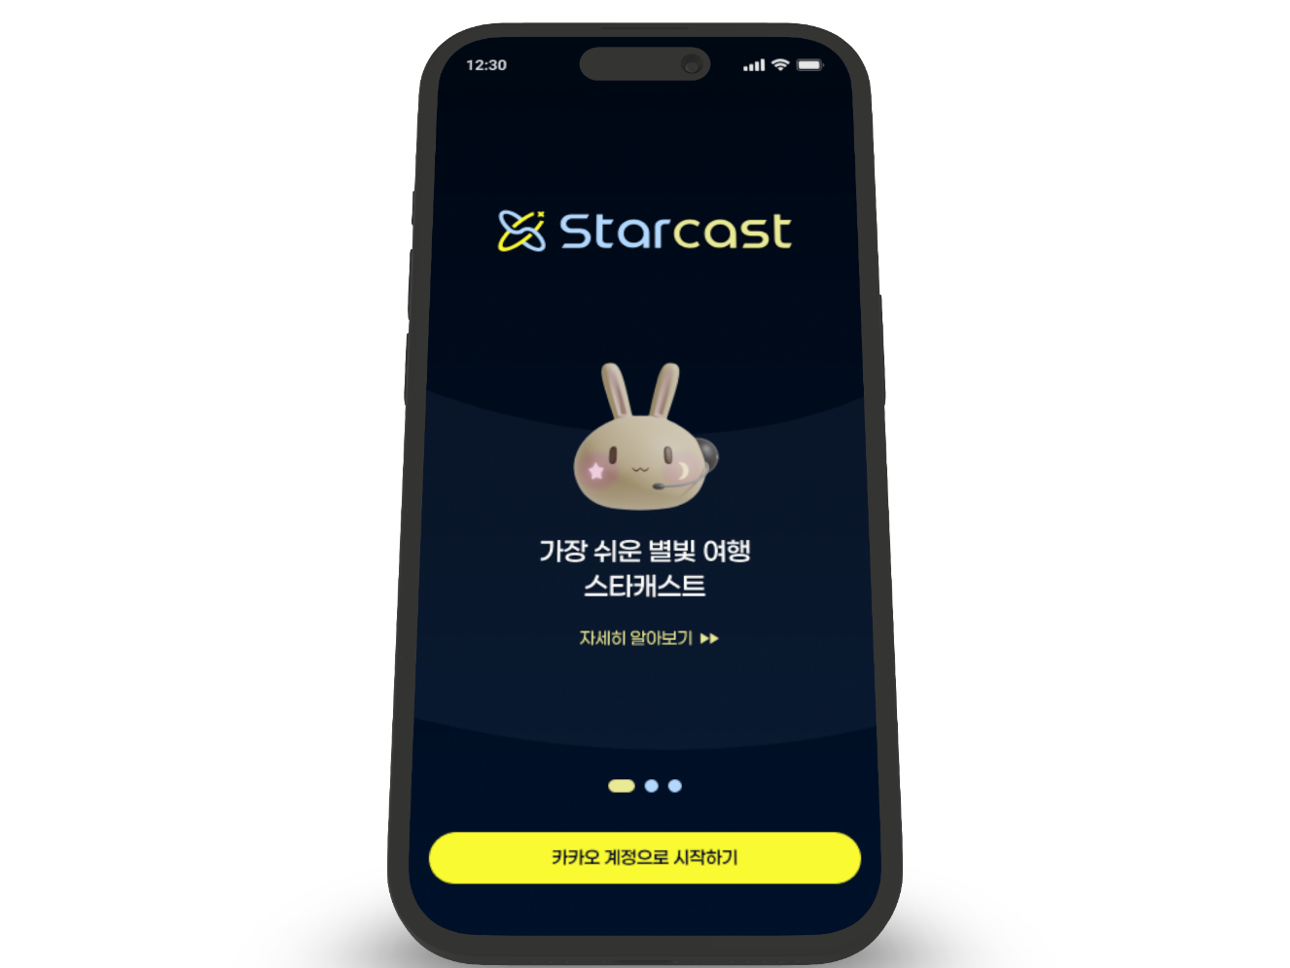
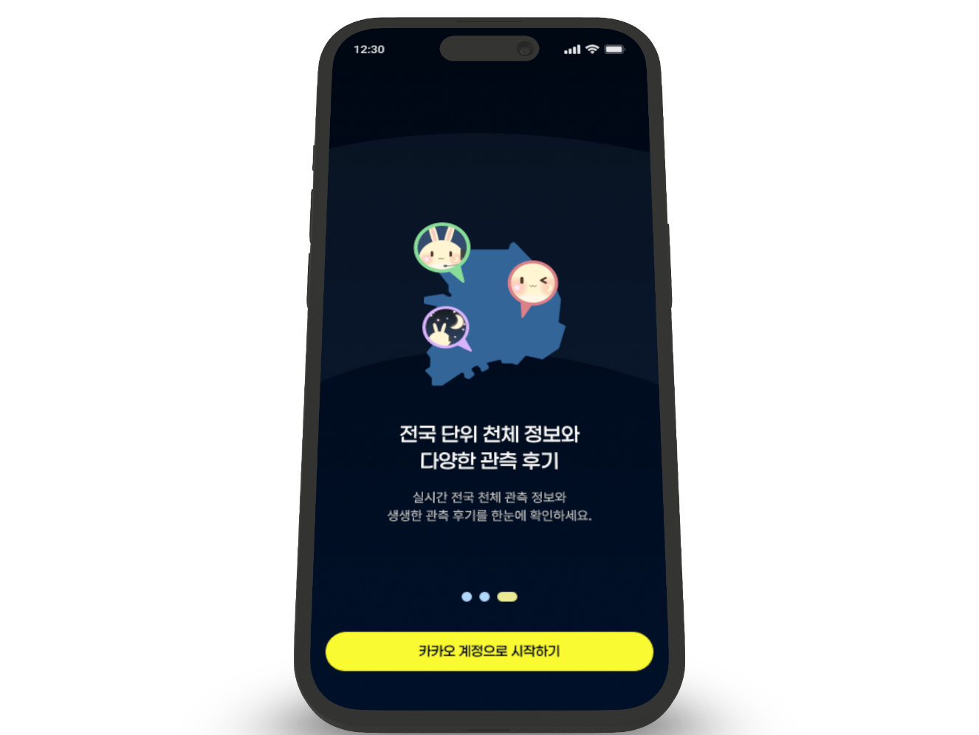
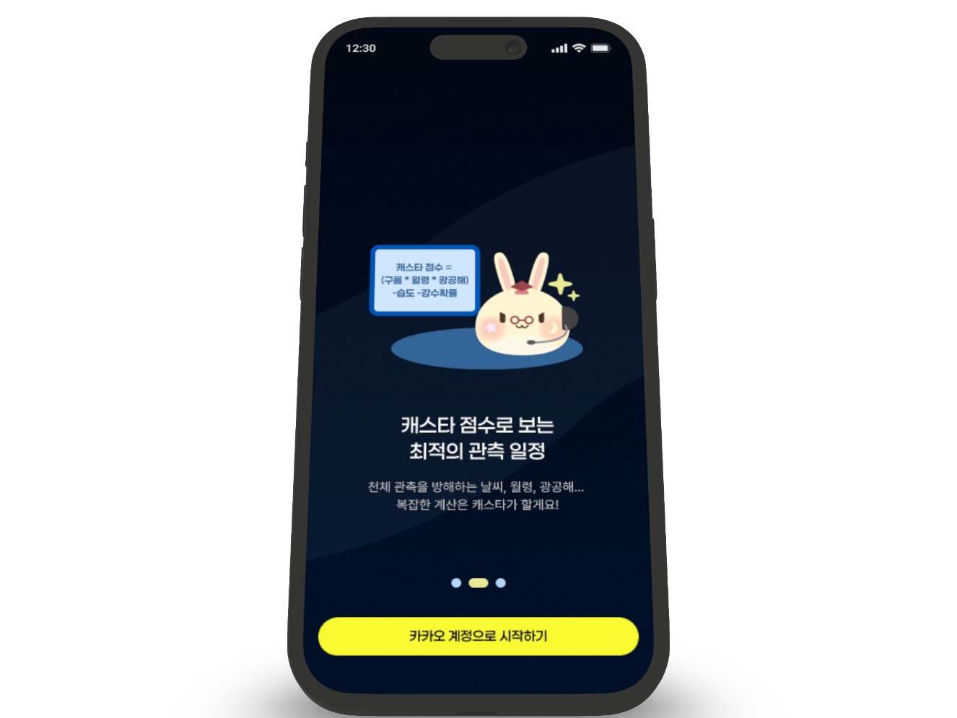
내 손 안의 가장 쉬운 별빛 여행

Slide 5



관측 조건을 고려한 캐스타 점수
캐스타 점수는 관측의 주요 변수인 구름량(하늘 상태), 월령(달의 모양),
광공해(인공 광원)을 수치화 하여 계산됩니다.
01
02
03
구름량
월령
광공해
하늘에 구름이 얼마나 꼈는지
달이 얼마나 차올랐는지
도시 불빛이 얼마나 밝은지
천체 관측에 가장 크게 작용합니다.
아무리 다른 조건이 좋아도
구름이 가려버리면 완전 꽝!
별 관측에 큰 영향을 줍니다.
달이 많이 차서 보름에 가까울수록
가장 많은 감점 요소로 작용
주변에 밝은 광원이 없더라도,
근처의 도심지에서 발생된 불빛이
시야를 뿌옇게 가립니다.

Slide 6
관측 조건을 고려한 캐스타 점수
캐스타 점수는 관측의 주요 변수인 구름량(하늘 상태), 월령(달의 모양),
광공해(인공 광원)을 수치화 하여 계산됩니다.
01
02
03
구름량
월령
광공해
맑음(0%~50%) : 1.0
그믐 및 월몰 이후 : 1.0
좋음(도심지에서 멂) : 1.0
구름많음(60%~80%) : 0.25
상현 및 하현 근처 : 0.75
보통(도심지 근교 지역) : 0.75
흐림(90%~100%) : 0
보름 근처 : 0.5
나쁨(주요 도심 지역) : 0.5

Slide 7
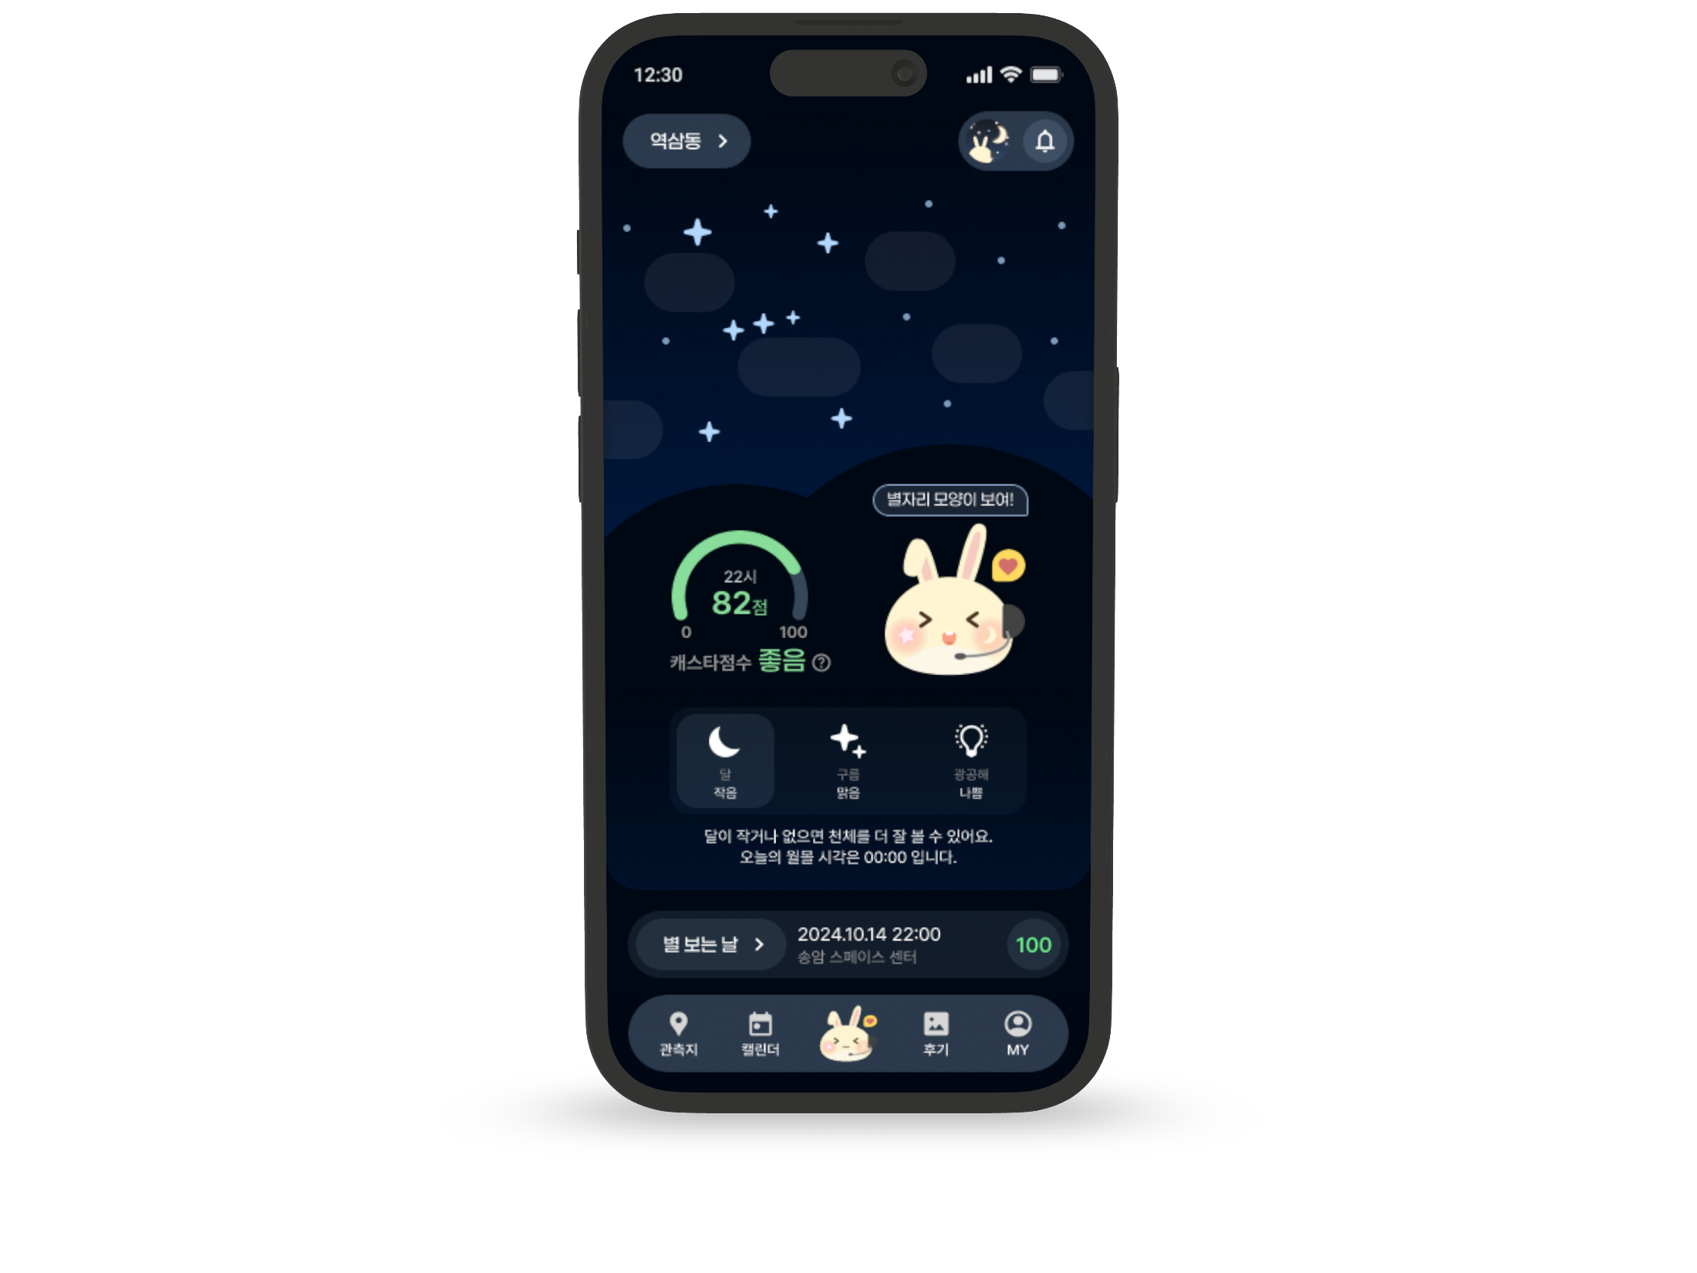
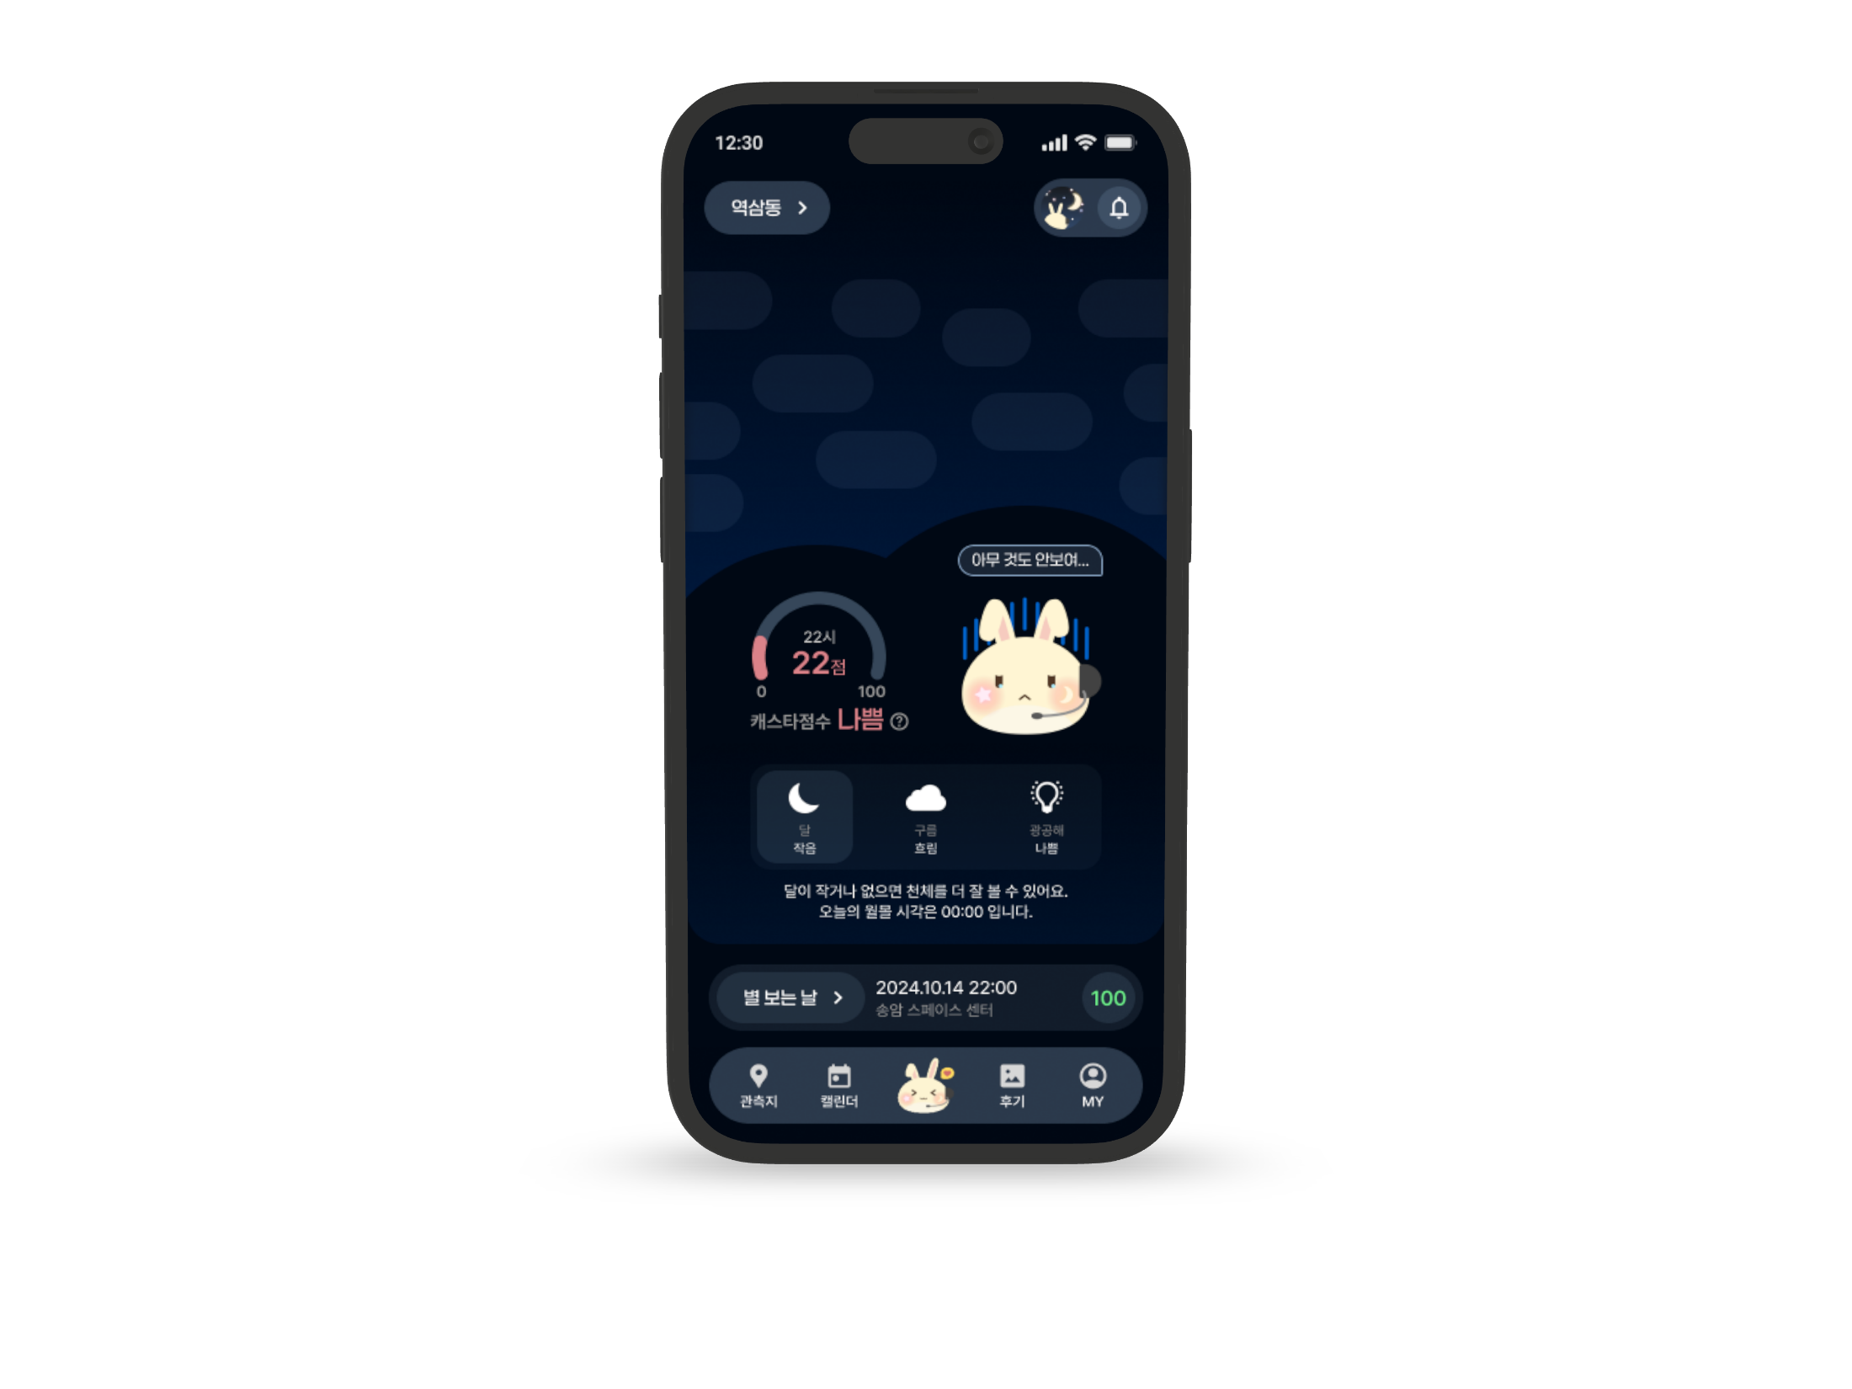
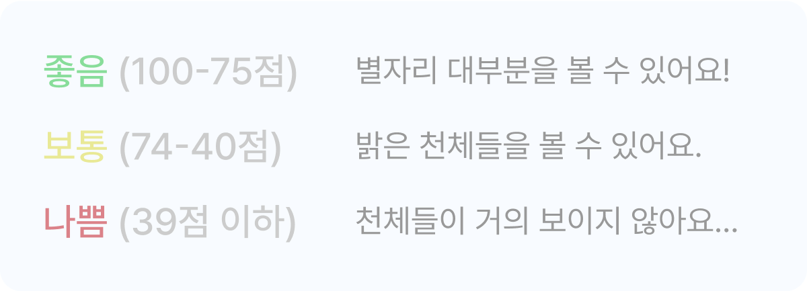
내 위치 기반 간편 예보 서비스
사용자가 설정한 홈 위치를 기반으로
오늘의 캐스타 점수(관측 적합 점수)를 제공해요.

Slide 8
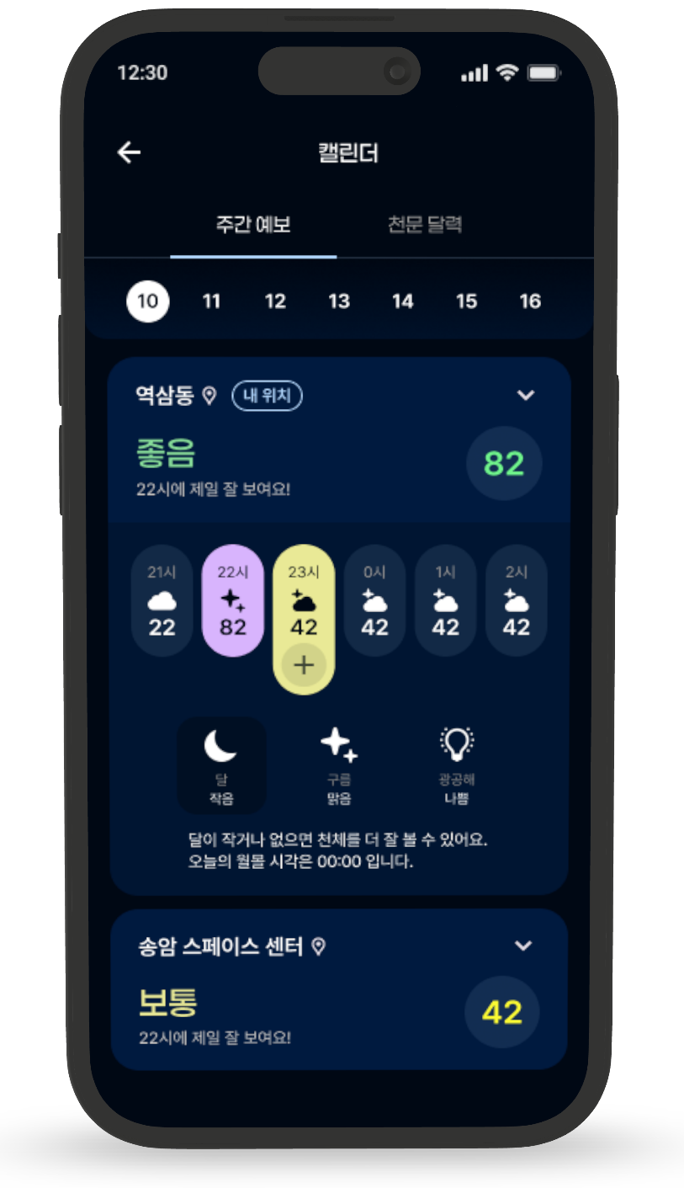
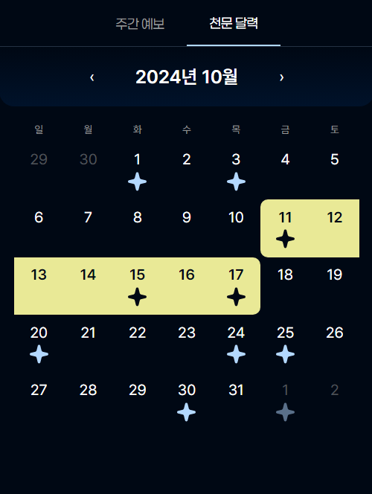
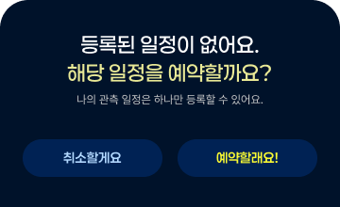
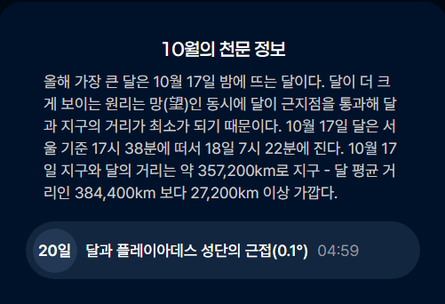
주간 예보 / 천문 달력 서비스
오늘부터 7일 이후까지의
관측 점수 예보를 확인할 수 있어요.
천문 달력에서는 다가오는 천문 현상 정보와
이 달의 천문 정보를 알 수 있어요.
일정을 예약해서 매일 업데이트 되는
점수 예보를 홈에서 확인 가능해요.

Slide 9
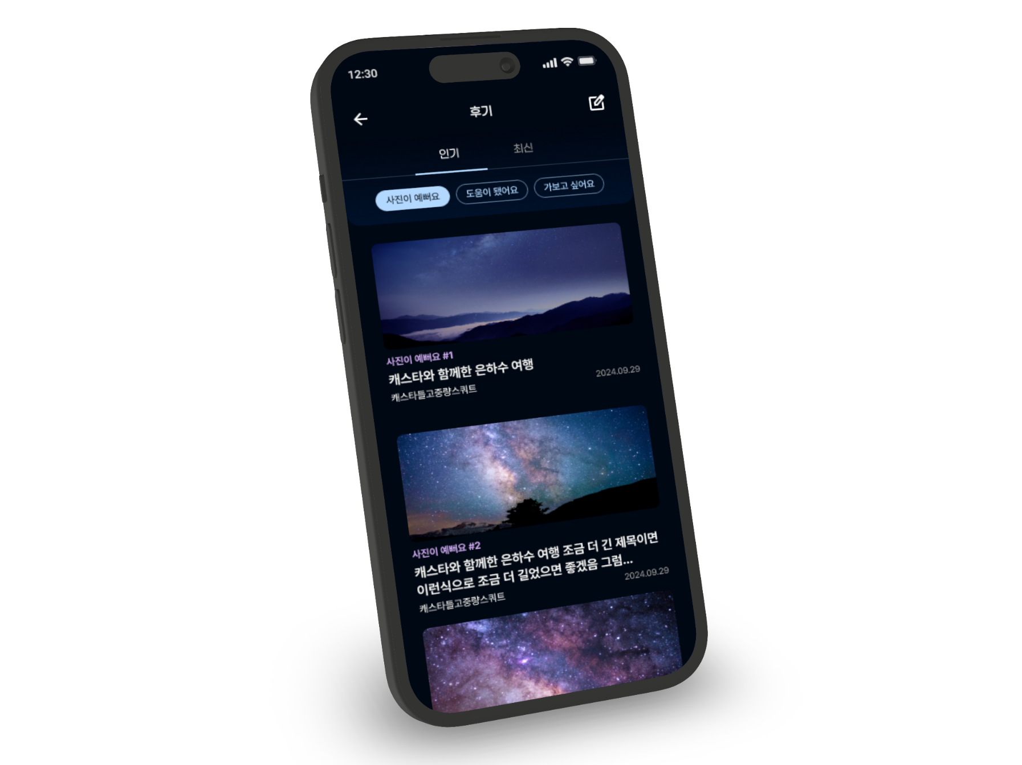
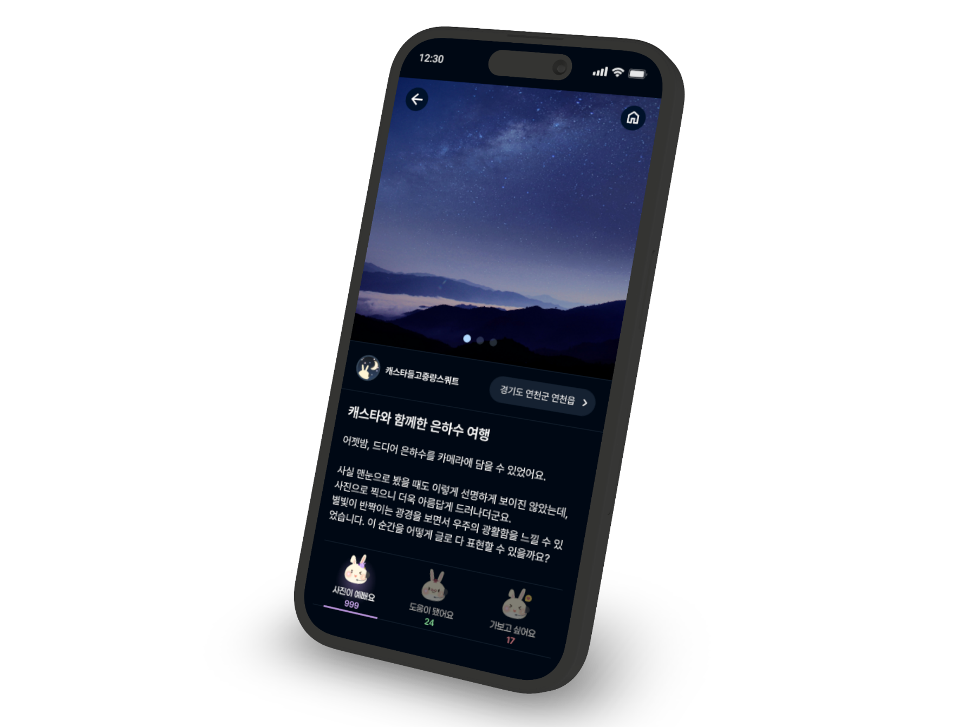
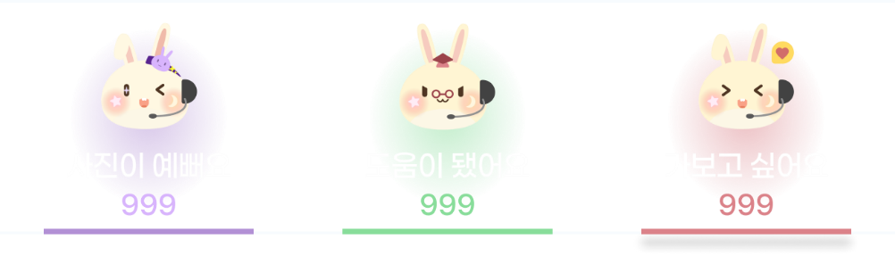
반응 별로 볼 수 있는 관측 후기
사진이 아름답게 찍힌 후기,
작성자의 지식이 도움이 되는 후기,
잘 알려지지 않은 꿀 장소를 소개하는 후기 등
반응 별 인기 후기를 모아 볼 수 있어요.

Slide 10




https://j11a609.p.ssafy.io/

Slide 11

Design System
“다양한 정보를 시각적으로 구분하여 효과적으로 전달하고,
저조도 환경에서 사용자에게 편안한 시각 경험을 제공합니다.”
Color
Logo
Font
Component

Slide 12
Color
Primary #FAFA33
BG-900 #000814
BG-600 #002254
Secondary #B2D8FF
Comp 1 #9557D5
Comp 2 #70F58C
Comp 3 #F26B76
흔한 무채색의 어두운 배경보다는 맑은 날의 밤하늘을 닮은 짙은 남색 배경을 선택하고,
해당 배경에서 돋보이는 Lemon Yellow 계열의 Primary Color와 Light Blue 계열 Secondary Color를 선정하였습니다.
세 가지 Complementary 컬러들은 시맨틱 컬러로 사용하여,
특정 상황에서 사용자가 한 눈에 정보 유형과 기능을 구분할 수 있도록 돕는데 사용하였습니다.

Slide 13
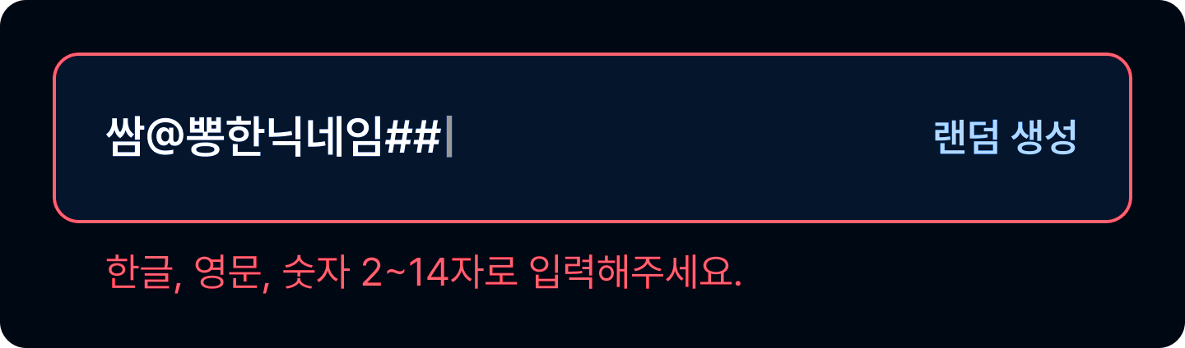
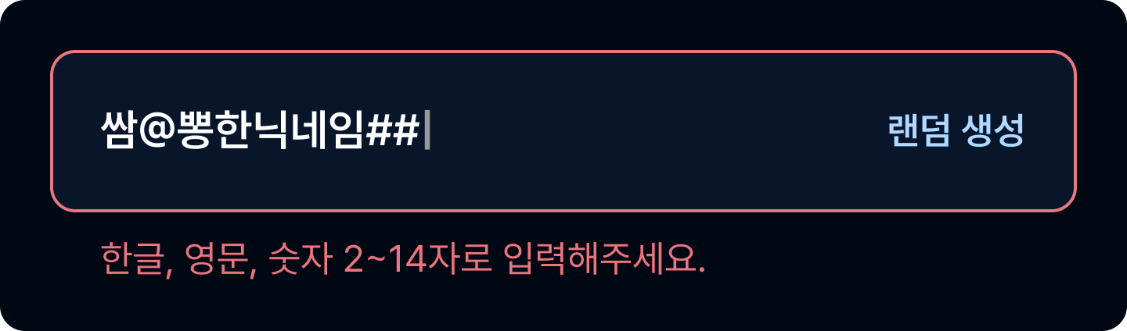
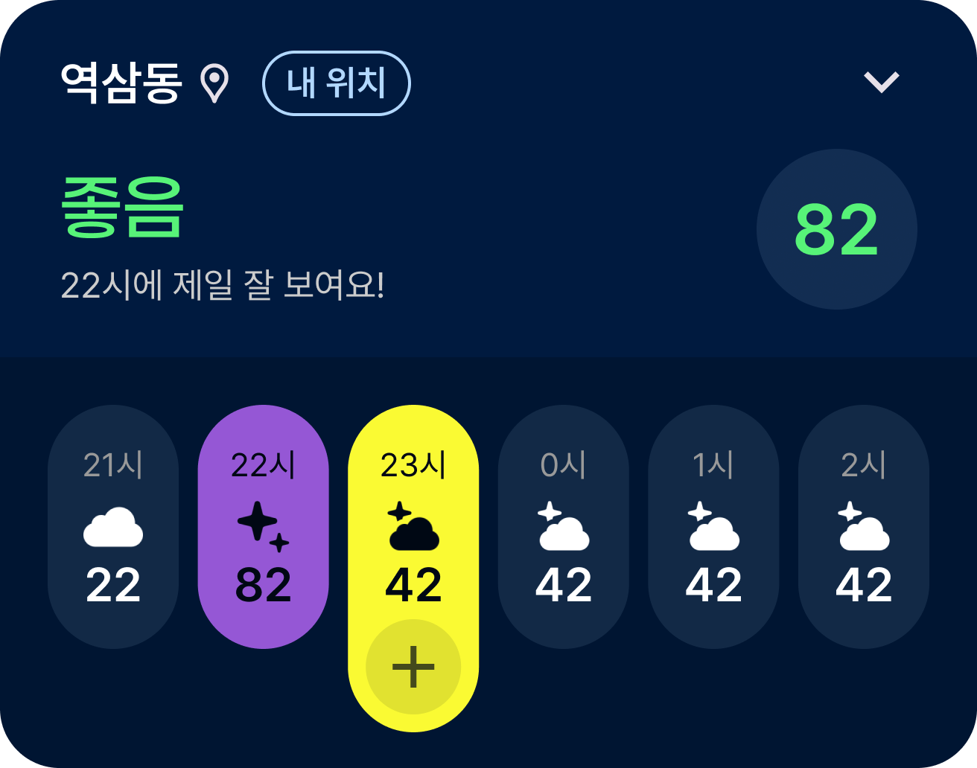
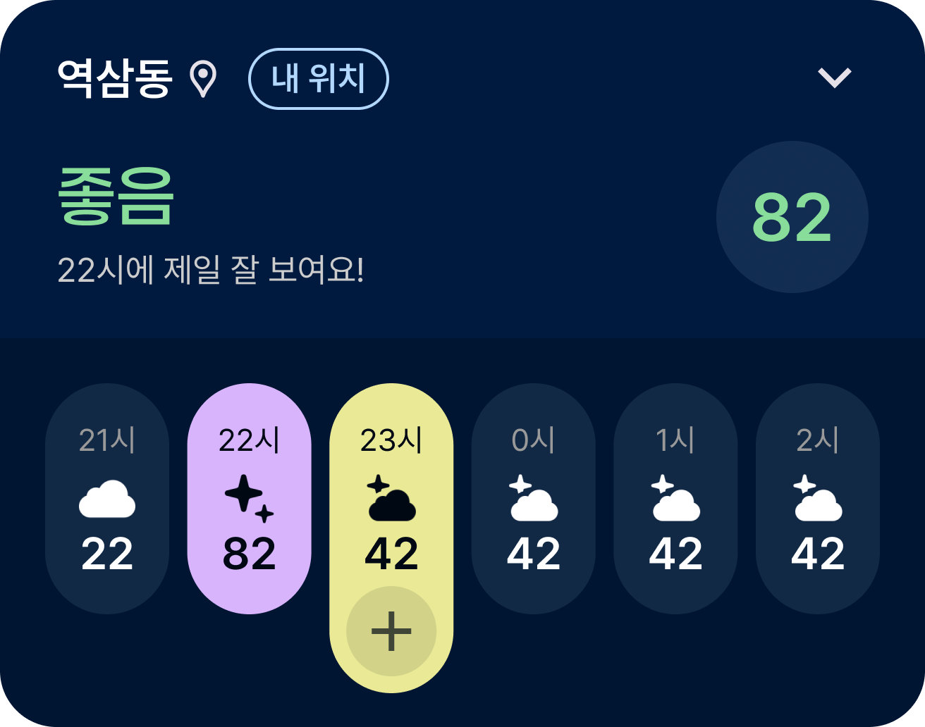
Dark UI Friendly
어느 쪽이 더 보기 편안한가요?

Slide 14
Dark UI Friendly
어느 쪽이 더 보기 편안한가요?

Slide 15

Dark UI Friendly
어두운 UI를 위한 Light Color
Primary Light
#E9E996
Comp1 Light
#D8B4FD
Comp2 Light
#88DD9A
Comp3 Light
#DB8289

Slide 16
Font
1. Body
2. Heading
프리텐다드 Pretendard
페이퍼로지 Paperlogy
Medium, Semibold 사용
본문, 수치, 상세 텍스트
지속적인 가독성이 요구되는 곳에 사용
Medium, Semibold 사용
강조가 필요한 텍스트
버튼, 내브바와 같은 UI 요소에 사용

Slide 17



Logo
1. Logo
2. Type

Slide 18
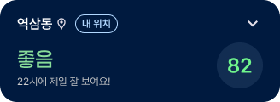
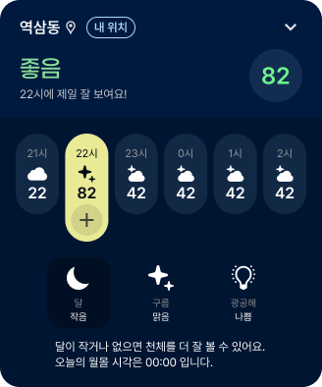
Component
사용자가 길을 잃지 않을 수 있게 페이지 깊이를 최소화

Slide 19
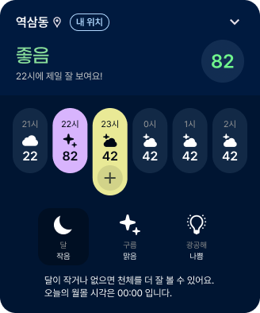
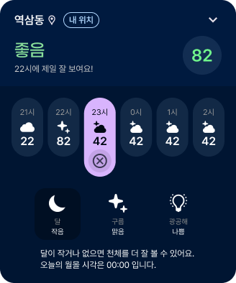
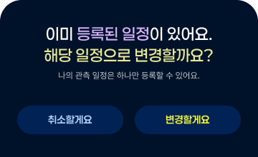
Component
사용자가 길을 잃지 않을 수 있게 페이지 깊이를 최소화

Slide 20
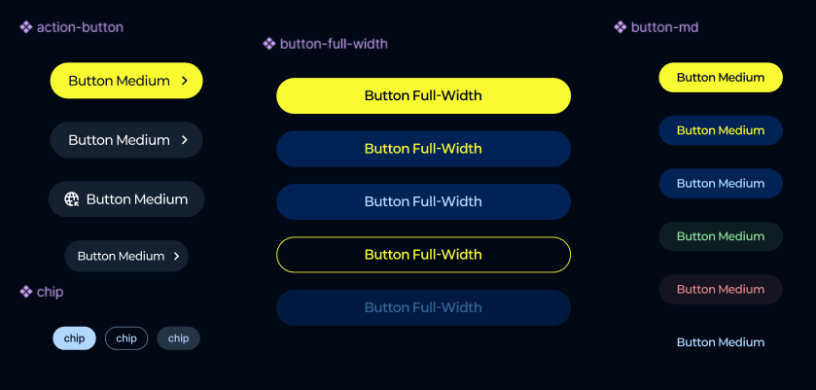
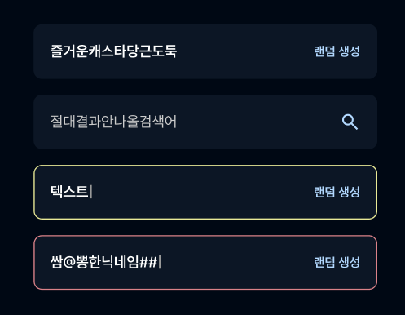
Component

Slide 21











Character
Cast + Star = Castar!
친근하게 정보에 접근하는 것을 돕고, 서비스 마스코트 역할

Slide 22
A609 모별돌
강다영 곽성재 박소미 박세은 이하림 조원우

